Slide 1



PHÒNG GIÁO DỤC & ĐÀO TẠO QUẬN LONG BIÊN
TRƯỜNG TIỂU HỌC PHÚC LỢI

Slide 2





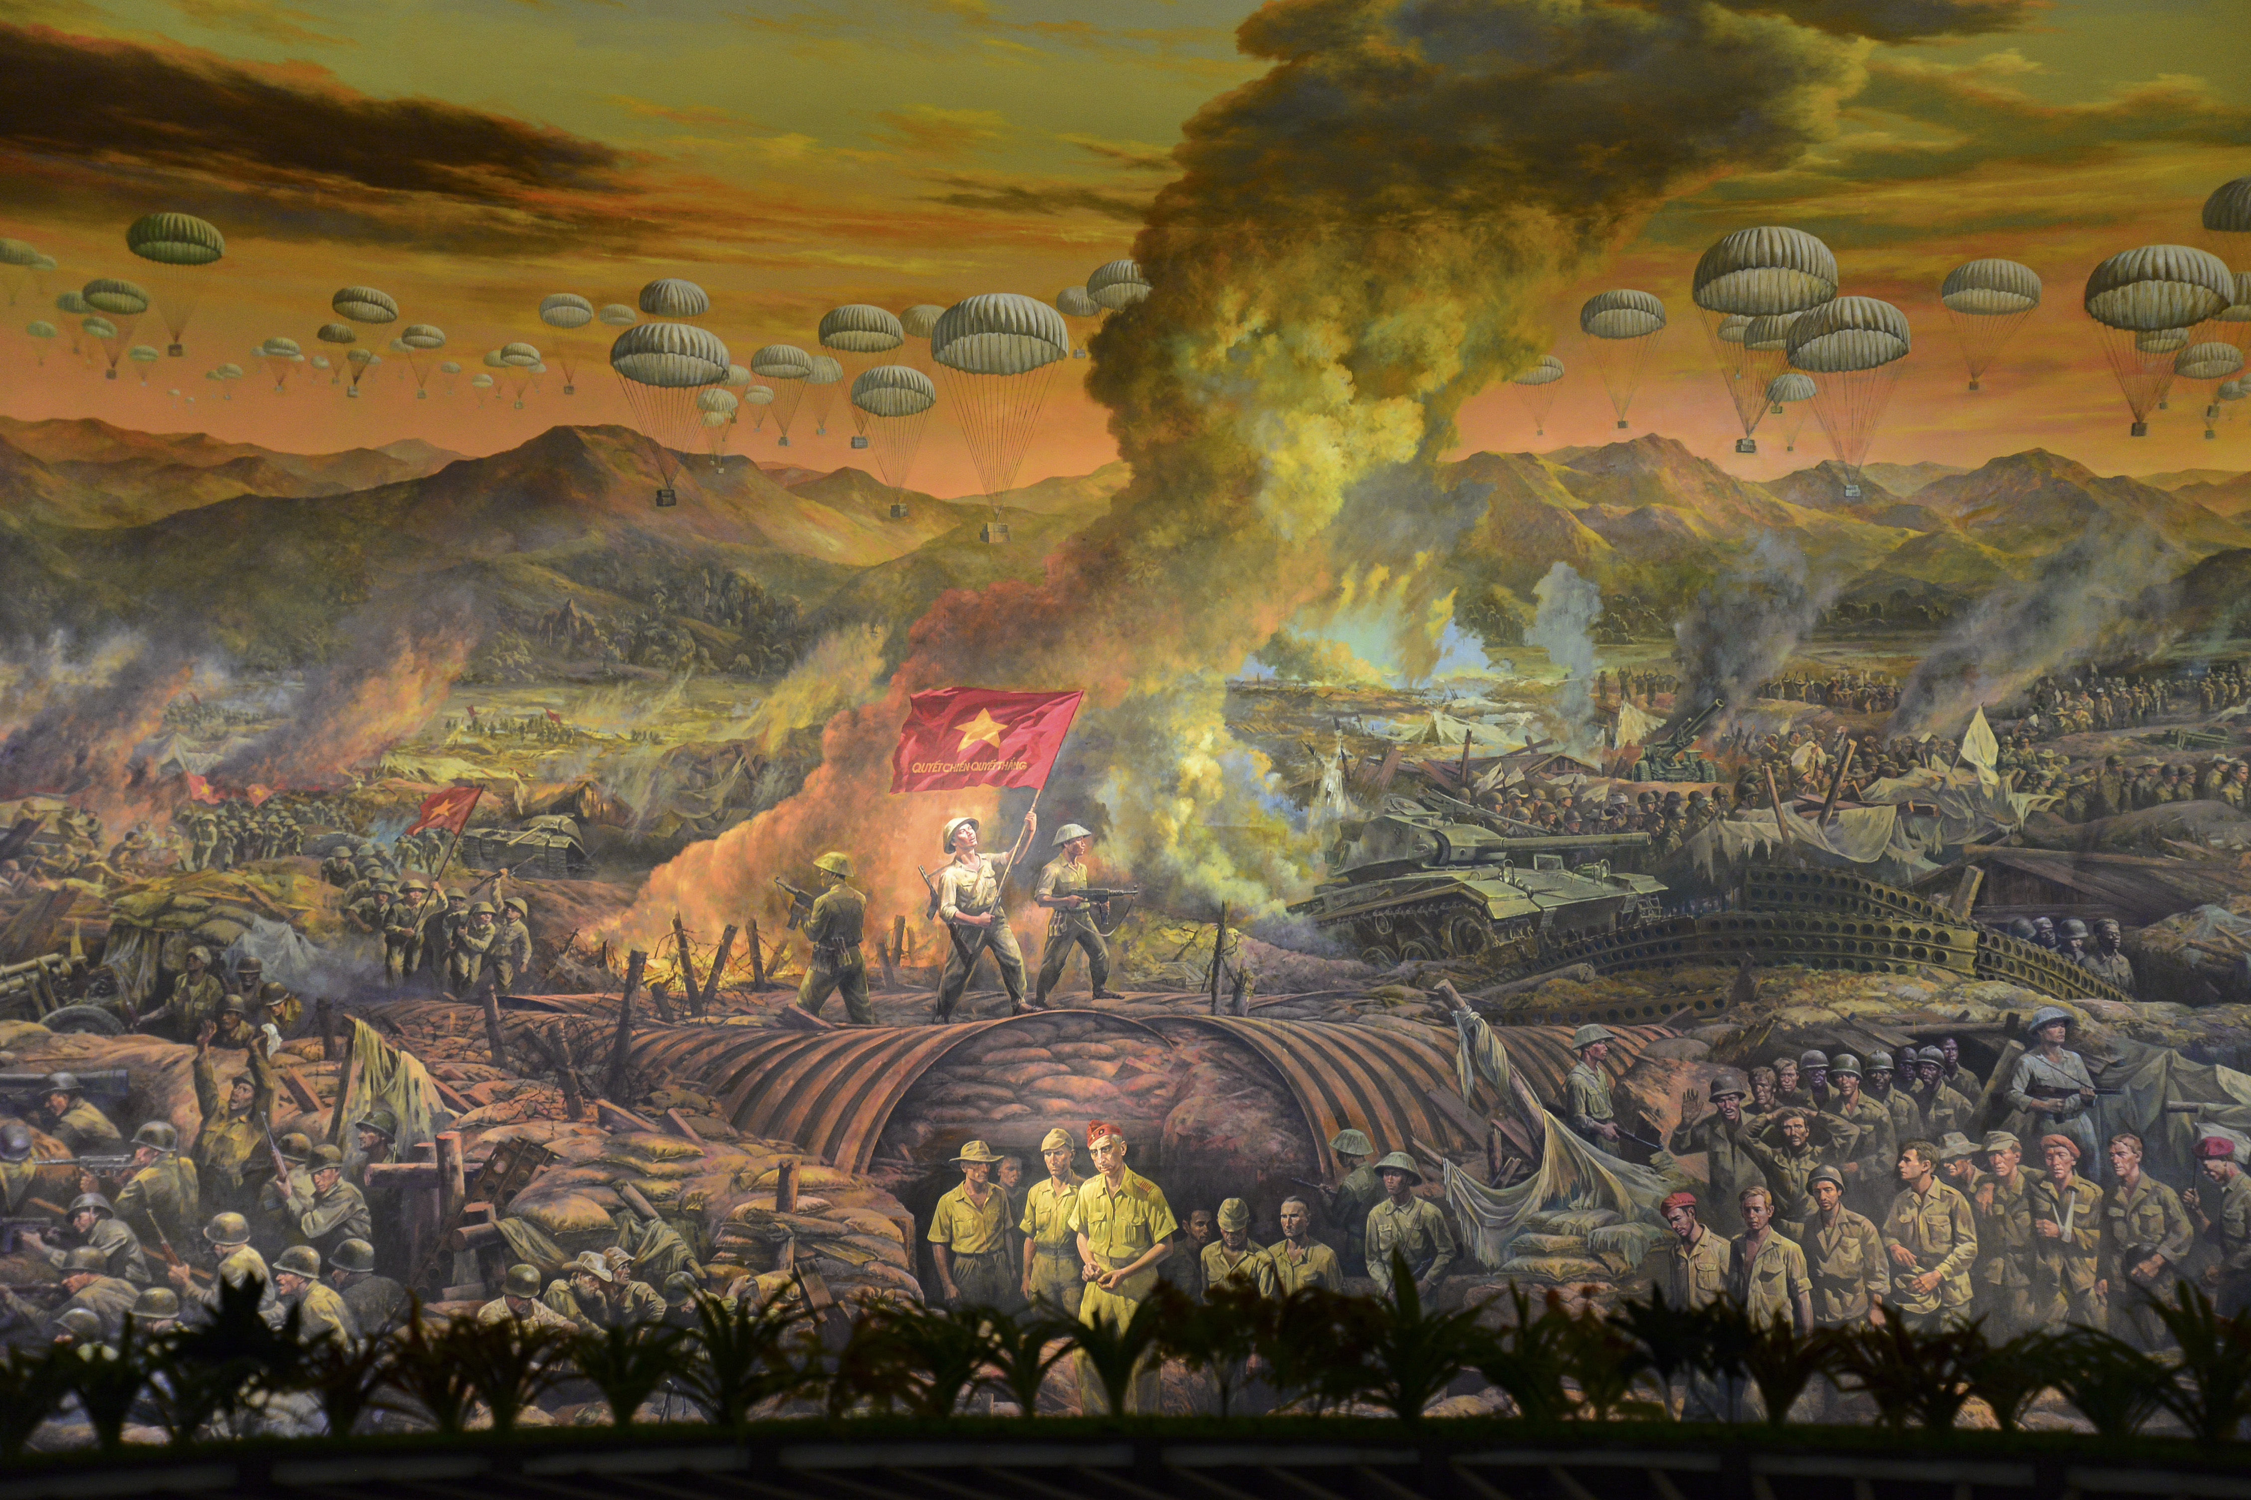




10
9
8
7
6
5
4
3
2
1
0
Nêu ý nghĩa của chiến thắng Điện Biên Phủ.
Chiến thắng Điện Biên Phủ là mốc son chói lọi góp phần kết thúc thắng lợi chín năm kháng chiến
chống thực dân Pháp xâm lược.

Slide 3
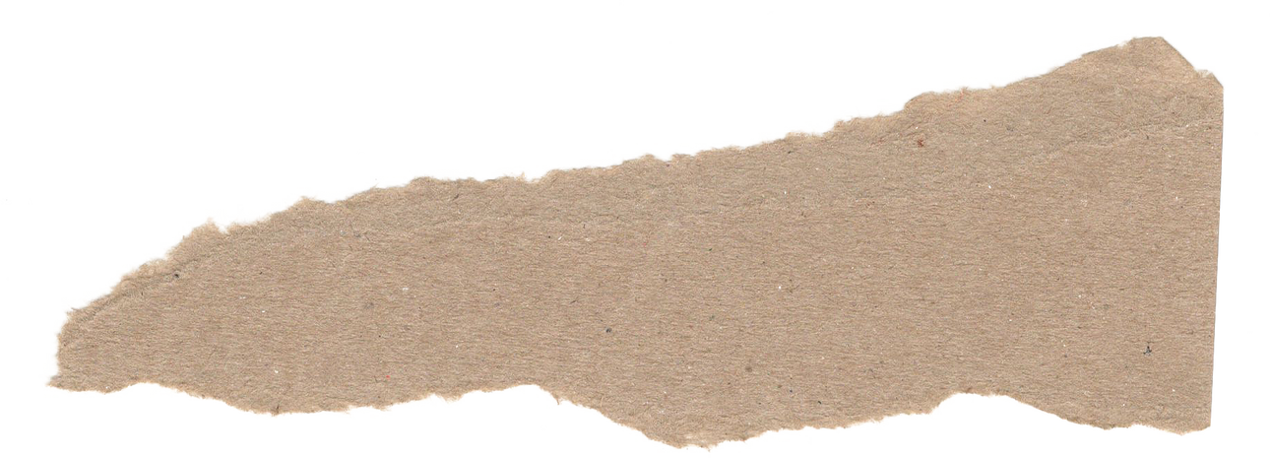










Tình thế hiểm nghèo của nước ta
sau Cách mạng tháng Tám thường được diễn tả bằng cụm từ nào dưới đây ?
Nghìn cân treo sợi tóc.
Cực kì nguy hiểm.
Rất nguy hiểm.
Vô cùng khốn khổ.

Slide 4
Kể tên 3 loại giặc mà nước ta phải đương đầu sau cách mạng tháng Tám?
Giặc đói, giặc dốt, giặc hỏa.
Giặc ngoại xâm, giặc đói, giặc giã.
Giặc đói, giặc dốt, giặc ngoại xâm.
Giặc giã, giặc dốt, giặc ngoại xâm.

Slide 5
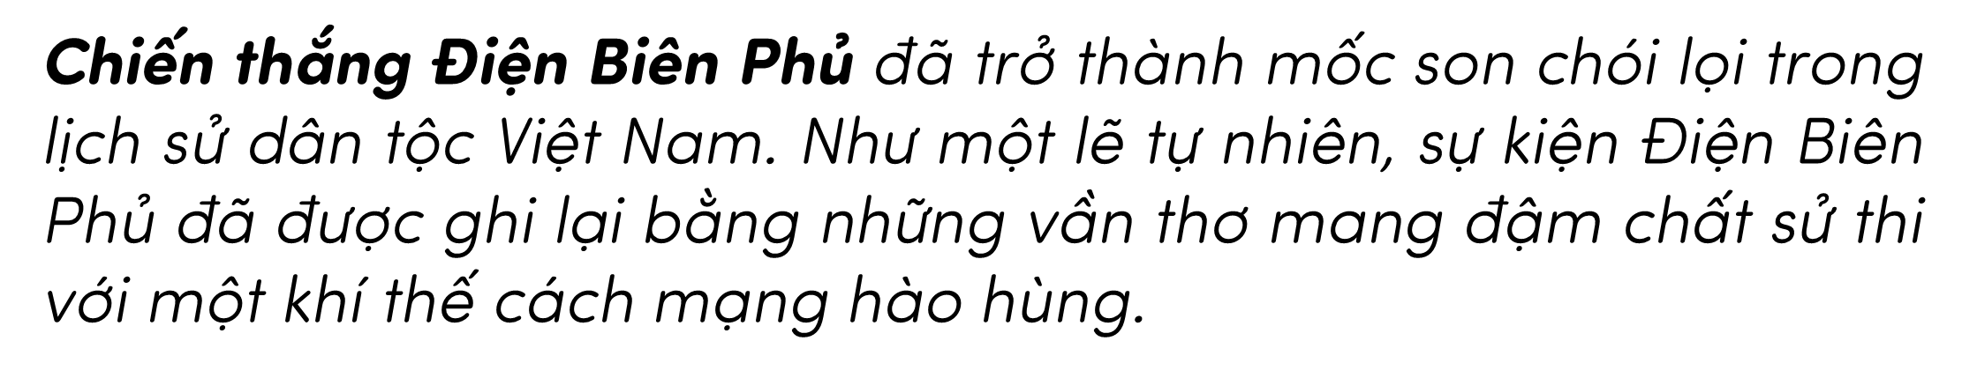
“Chín năm là một Điện Biên
Nên nhành hoa đỏ, nên thiên sử vàng!”
Khoảng thời gian chín năm được nói đến trong câu thơ trên là:
1956 – 1965.
1945 – 1954.
1954 – 1963.
1965 – 1974.

Slide 6

Lời kêu gọi toàn quốc kháng chiến
của Chủ tịch Hồ Chí Minh đã khẳng định điều gì?
Tất cả mọi người sinh ra đều có quyền bình đẳng.
Chúng ta thà hi sinh tất cả, chứ nhất định không chịu mất nước, nhất định không chịu làm nô lệ.
Nước Việt Nam có quyền được hưởng tự do và độc lập.
Mọi người đều có quyền mưu cầu hạnh phúc.

Slide 7










1
B
A
Đ
Ì
N
H
2
G
I
Ặ
C
Đ
Ó
I
3
V
I
Ệ
T
B
Ắ
C
4
L
A
V
Ă
N
C
Ầ
U
5
B
Ế
V
Ă
N
Đ
À
N
6
N
G
Ô
G
I
A
K
H
Ả
M
7
B
I
Ê
N
G
I
Ớ
I
8
P
H
A
N
Đ
Ì
N
H
G
I
Ó
T
9
G
I
Ặ
C
P
H
Á
P
10
M
Ư
Ờ
N
G
T
H
A
N
H
11
T
R
A
N
H
T
H
Ủ
Notes:
Muốn chuyển qua slide 28 thì mình ấn vào màn hình nền

Slide 8

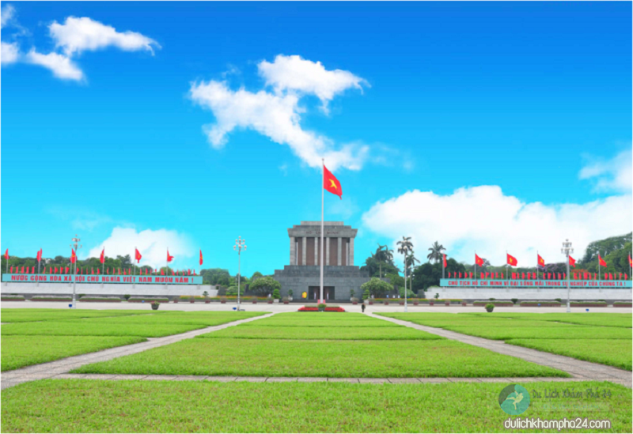
(Hàng ngang gồm 6 chữ cái)
Ngày 2/9/1945, Chủ tịch Hồ Chí Minh đọc Tuyên ngôn độc lập tại đâu?

Slide 9


(Hàng ngang gồm 7 chữ cái)
Tìm từ còn thiếu trong câu:
“Sau Cách mạng tháng Tám, nhân dân ta phải đương đầu với .........., giặc dốt và giặc ngoại xâm”.

Slide 10


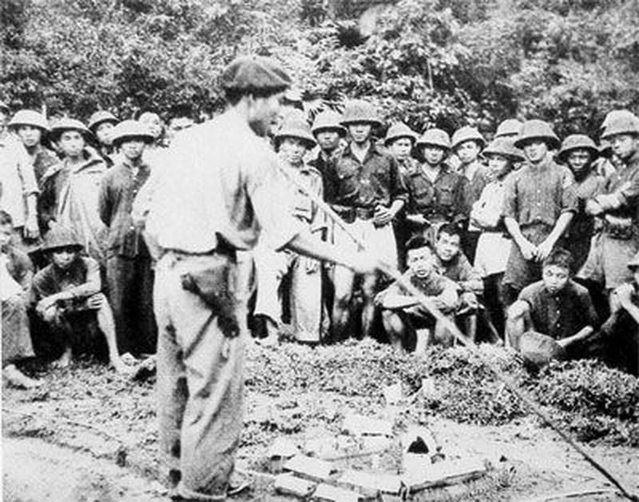
(Hàng ngang gồm 7 chữ cái)
Năm 1947, chiến dịch nào đã diễn ra?

Slide 11

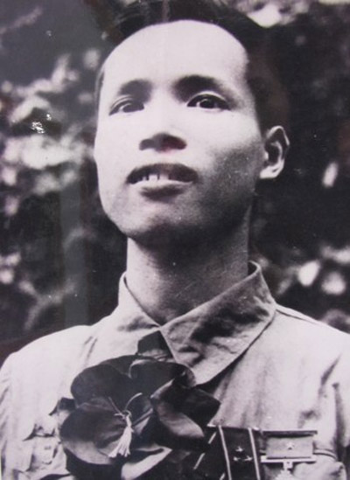
(Hàng ngang gồm 8 chữ cái)
Quan sát hình ảnh sau và cho biết
đó là nhân vật lịch sử nào?

Slide 12

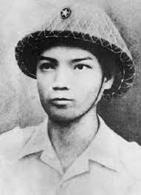
(Hàng ngang gồm 8 chữ cái)
Trong chiến dịch Điện Biên Phủ, người anh hùng nào
đã “lấy thân mình làm giá súng”?

Slide 13

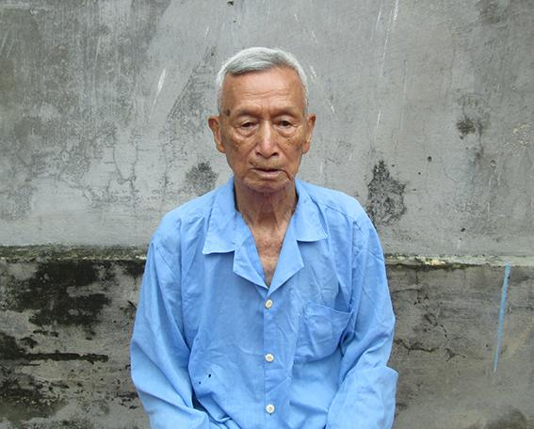
(Hàng ngang gồm 10 chữ cái)
Ai là một trong những người đầu tiên xây dựng và là “Quản đốc Xưởng Quân giới ở chiến khu Việt Bắc”?

Slide 14

(Hàng ngang gồm 8 chữ cái)
Năm 1950, chiến thắng nào tạo chuyển biến cơ bản cho cuộc kháng chiến: Từ đây ta nắm quyền “chủ động trên chiến trường?”

Slide 15



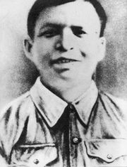
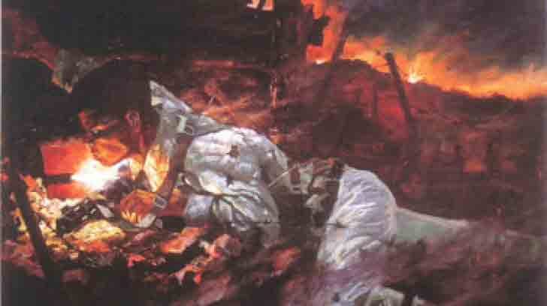



(Hàng ngang gồm 12 chữ cái)
Trong chiến dịch Điện Biên Phủ, người anh hùng nào đã “lấy thân mình lấp lỗ châu mai”?
Trở về

Slide 16



(Hàng ngang gồm 8 chữ cái)
Điền từ thích hợp vào chỗ chấm:
Chiến dịch Việt Bắc 1947 được ví như “mồ chôn..................…”?
Trở về

Slide 17

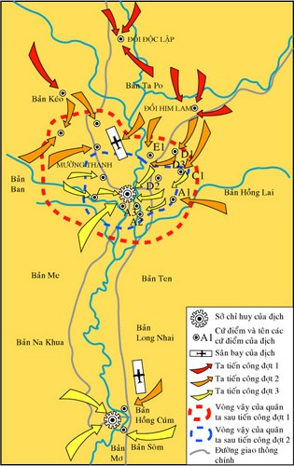
(Hàng ngang gồm 10 chữ cái)
Đâu là phân khu trung tâm
do Pháp xây dựng ở Điện Biên Phủ?

Slide 18

(Hàng ngang gồm 8 chữ cái)
Tìm từ còn thiếu trong câu:
“Kháng chiến toàn dân, toàn diện, trường kỳ, tự lực cánh sinh và ….............. sự ủng hộ của quốc tế”.

Slide 19
Từ khóa:
ĐIỆN BIÊN PHỦ

Slide 20

Thời gian | Sự kiện lịch sử tiêu biểu
1945 - 1946 | Đẩy lùi giặc đói, giặc dốt, giặc ngoại xâm.
20/12/1946 | Kêu gọi toàn quốc kháng chiến.
Cuối năm 1946 | Đồng loạt nổ súng chống thực dân Pháp.
Năm 1947 | Chiến dịch Việt Bắc thu - đông.
Năm 1950 | Chiến dịch Biên giới thu - đông.
1951 - 1953 | Đại hội đại biểu toàn quốc lần thứ II. Đại hội chiến sĩ thi đua toàn quốc.
7/5/1954 | Chiến dịch Điện Biên Phủ toàn thắng.

